Slide 1
Akademický senát Masarykovy univerzity

Slide 2
Funkce AS MU
Volí rektora.
Schvaluje univerzitní rozpočet.
Schvaluje a upravuje vnitřní pravidla pro studium.
  Studijní a zkušební řád
  Disciplinární řády fakult
Podílí se na směřování univerzity (členství senátorů v komisích).
Řeší problémy, které nelze, nebo není vůle je řešit na úrovni jednotlivých fakult.
Hájí práva studentů a akademických pracovníků.
A další…

Slide 3
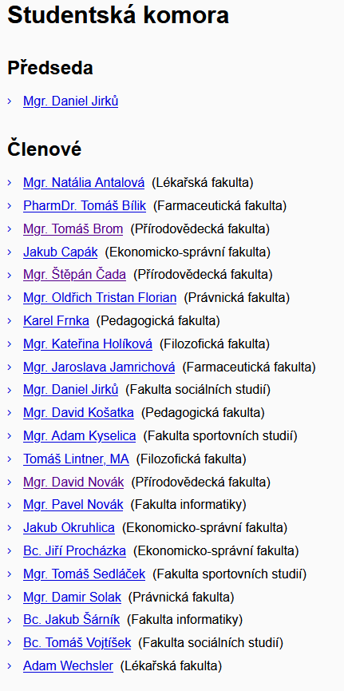
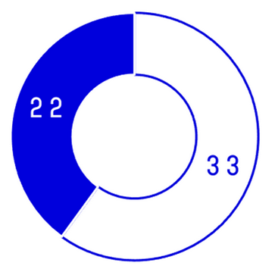
Základní struktura
55 členů
  33 akademických pracovníků
  22 studentů (2-3 z Přf)

Slide 4
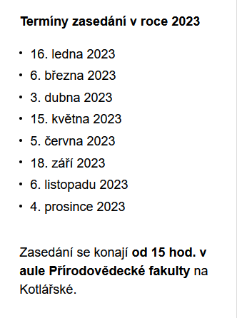
Základní struktura
55 členů
  33 akademických pracovníků
  22 studentů (2-3 z Přf)
3-leté volební období
Zasedá zhruba 1x měsíčně během školního roku

Slide 5
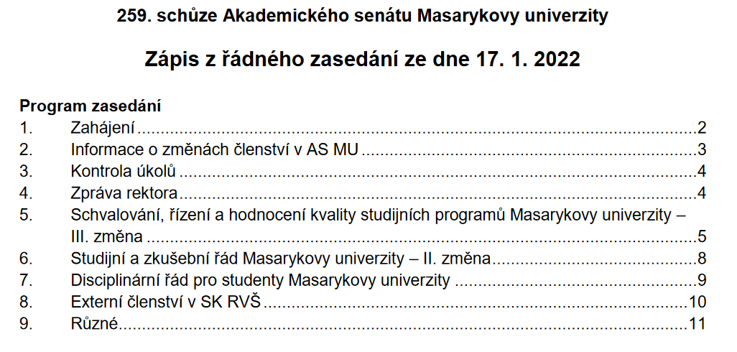
Typické zasedání AS MU
https://www.muni.cz/o-univerzite/fakulty-a-pracoviste/rady-a-komise/akademicky-senat/zasedani

Slide 6
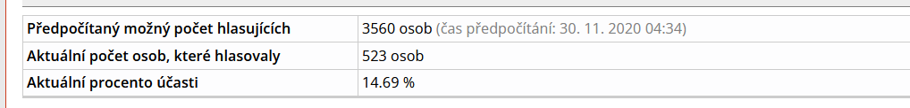

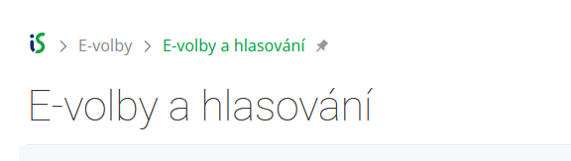
Proč tu dnes jsem?
Volby AS Přf MU 2023 – obvod Studenti
Volby AS MU 2021 – Přf, obvod Studenti
obvod Ak. pracovníci
Volby AS Přf MU 2020 – obvod Studenti

Slide 7
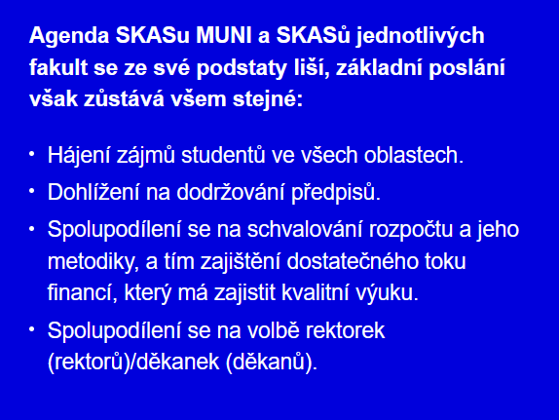
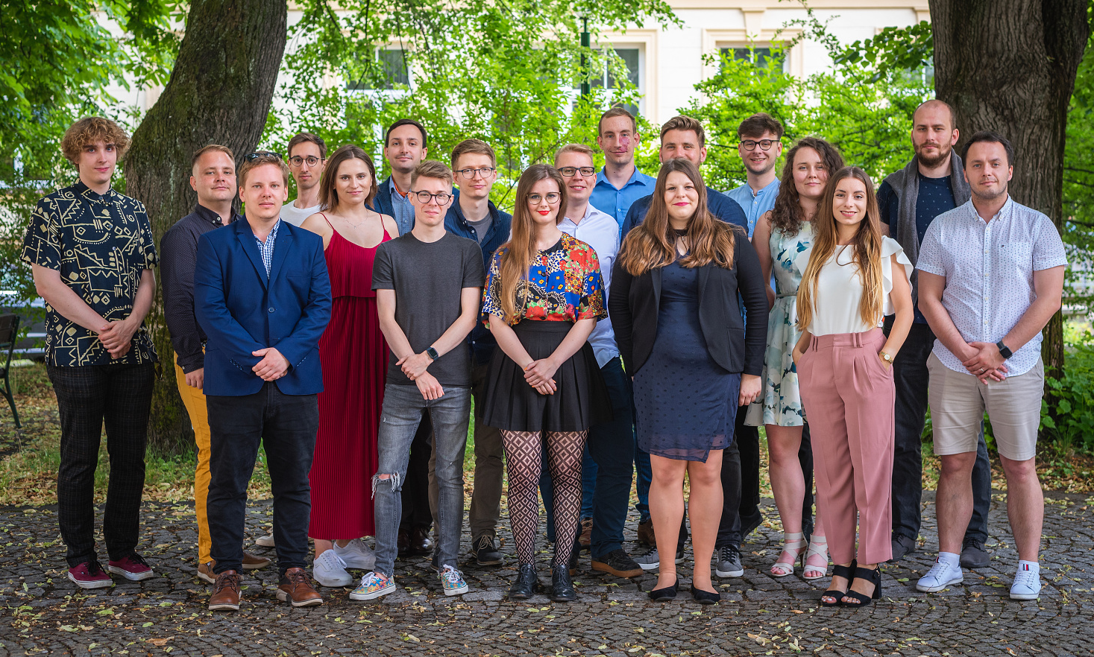
Proč tu dnes jsem?
https://skas.muni.cz/
email: asmu.sk@muni.cz

